Slide 1
第3章 Javascript基础（下）

Slide 2
主要内容
程序流程控制
分支结构
循环结构
数组
函数

Slide 3
程序流程控制
什么是真、什么是假：
真：true、非零数字、非空字符串、非空对象
假：false、数字零、空字符串、空对象、undefined

Slide 4
3.1 分支
if
switch
？：

Slide 5
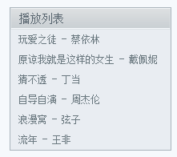

3.1 分支--收缩展开菜单
【实例1】收缩展开菜单。
单击后收起
再次单击后展开

Slide 6
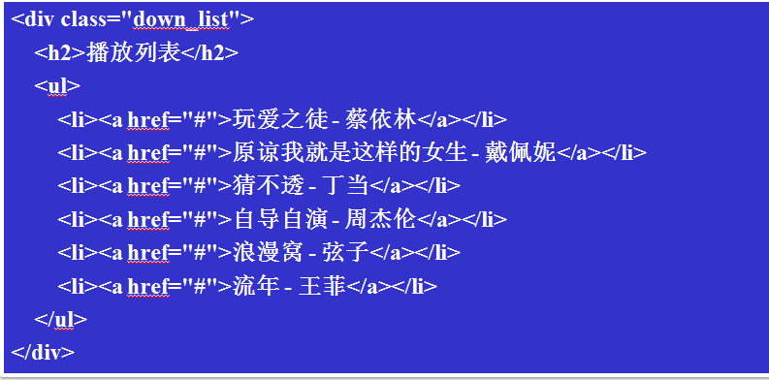
3.1 分支--收缩展开菜单
<h2 id=“btn”>播放列表</h2>
<ul id=“ul1”>

Slide 7
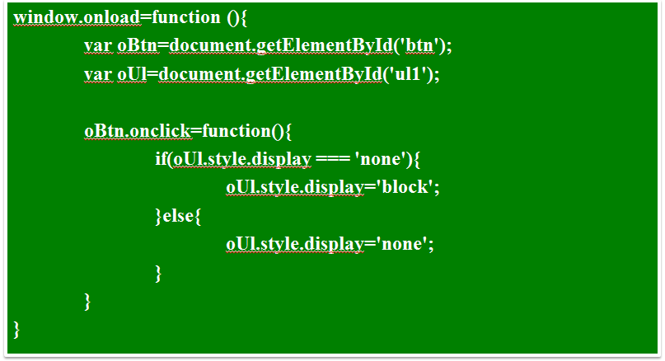
分支--收缩展开菜单

Slide 8
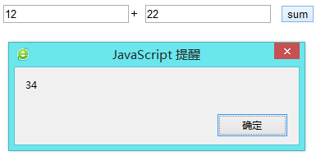
【实例2】计算两个文本框的和。

Slide 9
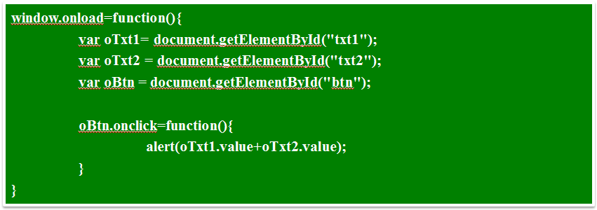
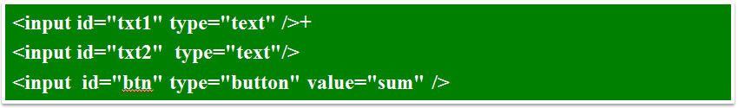
【实例2】计算两个文本框的和。
Notes:
出现的问题：直接将文本框内容相加，得到的是字符串连接的结果，而不是数字加法的结果
因此：需要先进行类型的转换，转换成数字后才能进行加法

Slide 10
NaN的意义和检测
判断NaN的方法
Not a Number
当运算无法返回正确的数值时，就会返回“NaN”值。NaN 值非常特殊，因为它“不是数字”，所以任何数跟它都不相等，甚至 NaN 本身也不等于 NaN 。
== ?
isNaN() ?
<script>
var a='12px34';
alert(parseInt(a)+1);
</script>
<script>
var a=parseInt(‘abc‘);
alert(a); //NaN
alert(a==NaN); //false
alert(isNaN(a)); //true
</script>

Slide 11
parseInt(), 当被转换的不是数值时返回“NaN”
isNaN()，测试一个参数，检查它是否为数值，如果不是则返回true，否则返回false。

Slide 12
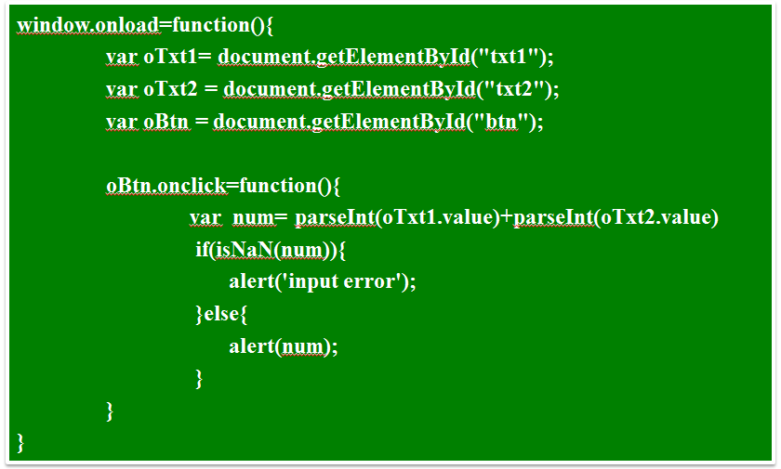
【实例2】计算两个文本框的和。
NaN的意义和检测
Notes:
关于NaN的手册信息：NaN not a number
var a=parseInt('abc');
var b=parseInt('aaa');
alert(a==NaN); //false
alert(a==b); //false
处理：isNaN()函数
var a=parseInt('abc');
alert(isNaN(a)); //true

Slide 13
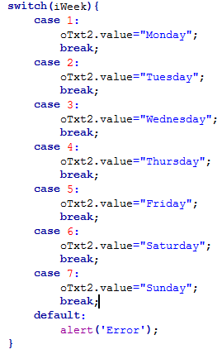
【实例3】switch的使用。

Slide 14
三目运算符
条件 ？真执行语句 ：假执行语句
if(a%2==0){
alert(‘偶数');
}else{
alert(‘奇数');
}
a%2==0 ? alert(‘偶数’) : alert(‘奇数');
数组隔行变色
i%2==0?aLi[i].style.background='red':aLi[i].style.background='blue';

Slide 15
3.2 循环
while
for
do-while
for…in：通常用来枚举对象的属性

Slide 16
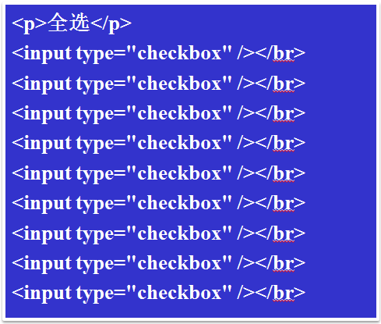
3.2 循环
【实例4】复选框全选。

Slide 17
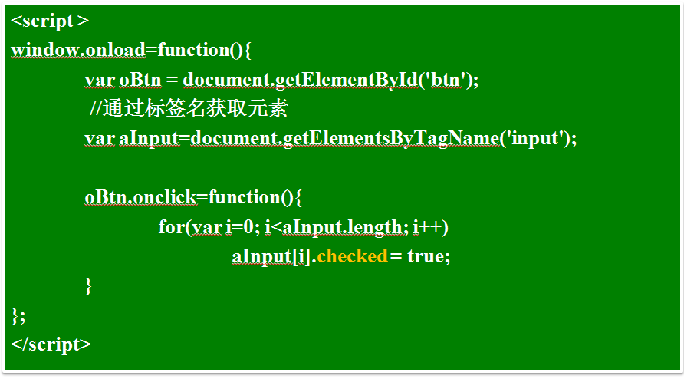
3.2 循环

Slide 18
练习
单击按钮，实现复选框的全选、全不选、反选。

Slide 19
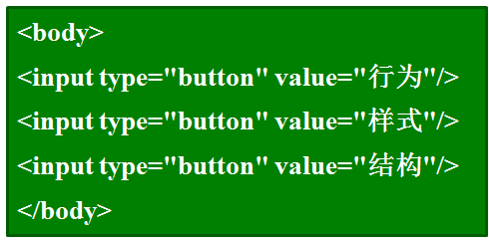
练习
对每个按钮的onclick事件进行响应（显示其value值）。

Slide 20
3.4 函数
基本语法：
function 函数名（[参数1，参数2，…, 参数n]）{
函数体
[return [表达式]]
}
function sayName(sName){
alert(‘Hello ’+sName);
}
调用
sayName(‘Jack’);
形式参数，形参
实际参数，实参
Notes:
与其他程序设计语言不同，ECMAScript不会验证传递给函数的参数个数是否等于函数定义的参数个数任何自定义函数都可以接受任意个数的参数
任何遗漏的参数都会以undefined的形式传递给函数，而多余的参数将会自动被忽略掉。

Slide 21
3.4 函数
函数的返回值
没有return/return ;：undefined
规则：令一个函数只返回一种类型的值
函数的参数
一般的参数：
参数类型
参数个数
arguments：参数数组，可变参，不定参
Notes:
与其他程序设计语言不同，ECMAScript不会验证传递给函数的参数个数是否等于函数定义的参数个数任何自定义函数都可以接受任意个数的参数
任何遗漏的参数都会以undefined的形式传递给函数，而多余的参数将会自动被忽略掉。

Slide 22
函数—arguments参数
<script >
function show(){
alert(arguments[1]);
}
show(12, 5);
</script>

Slide 23
函数—arguments参数
模拟“重载”的处理
<script>
function sum(){
var result=0;
for(var i=0;i<arguments.length;i++){
result+=arguments[i];
}
alert(result);
}
sum(12, 5, 7, 8, 12, 5, 7, 8, 12, 5, 7, 8, 12, 5, 7, 8, 12, 5, 7, 8, 12, 5, 7, 8, 12, 5, 7, 8, 12);
</script>

Slide 24
3.6 变量作用域
变量作用域（作用范围）
局部变量：只在本函数内使用。
全局变量：不定义在任何一个函数里，可以在任何地方使用（尽量不要使用全局变量）
var a;
function aaa(){
a=12;
}
function bbb(){
alert(a);
}
aaa();
bbb(); //12
Notes:
这里的变量a就是全局变量

Slide 25
3.6 变量作用域
定义变量时，默认为全局变量
var a=1;
function aaa(){
alert(a);
}
aaa();
执行函数aaa，可以引用到变量a，a为全局变量

Slide 26
3.6 变量作用域
函数里的变量为局部变量。
function aaa(){
var a=1;
}
aaa();
alert(a); //报错
引用不到a，函数aaa执行完后就会被JS的垃圾回收机制收回，a就不存在了，节省内存。

Slide 27
补充—初步认识“闭包”
闭包：函数嵌套函数
子函数可以使用父函数中的局部变量
之前一直在使用闭包
function aaa(a){
var b=5;
function bbb(){
alert("a="+ a);
alert("b="+b);
}
return bbb;
}
var c=aaa(10);
c();
a和b都可以在bbb中被访问到，a和b不会被垃圾回收机制回收，因为a和b都要在内部函数bbb中被引用。

Slide 28
3.7 常用对象
时间对象Date教材P40
时间的存储：距离1970年1月1日0点的毫秒数。
创建Date对象：系统时间
var oDate = new Date();
初始化Date对象：
new Date(2008,7,8);
……
获取时间细节：
getMonth(): 月份，从0开始
……
设置时间细节：

Slide 29
3.7 常用对象
数学对象Math
常量
Math.E
Math.PI
……
方法
ceil():比参数大的最小整数
floor():比参数小的最大整数
round(): 四舍五入
random(): (0, 1)间小数
Math.floor(Math.random()*宽度+起点)

Slide 30
3.8 BOM基础
Window对象
打开、关闭窗口 open( )、close( )方法
系统对话框
警告框：alert(“内容”)，没有返回值
选择框：confirm(“提问的内容”)，返回boolean
输入框：prompt()，返回字符串或null
常用事件：onload，页面完全加载完毕时触发的事件，确保所有document对象都存在于浏览器的DOM中

Slide 31
3.8 BOM基础
Document对象
URL属性
Write( )方法
Location对象
Href属性
Navigator对象
userAgent属性
Screen对象
availHeight, availWidth属性

Slide 32
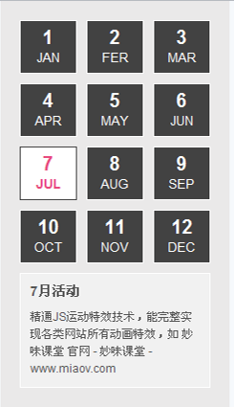
综合练习—简易年历
知识点：
数组
DOM元素的获取
事件处理

Slide 33
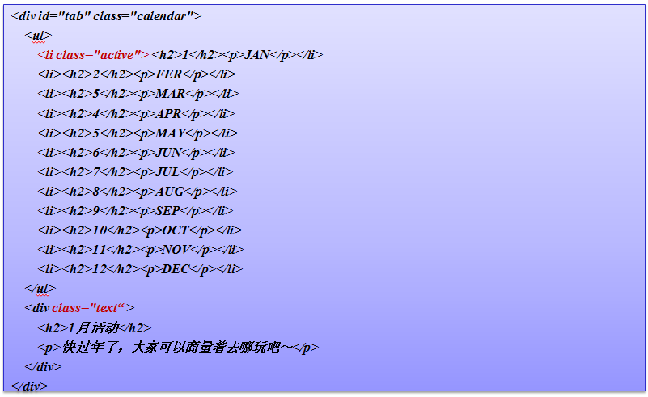
1. 页面部分

Slide 34
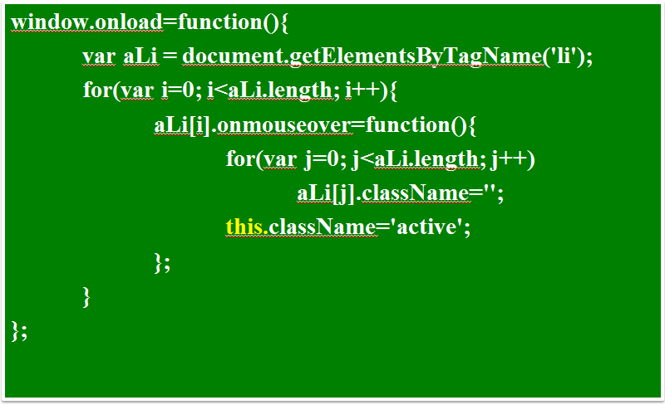
2. 鼠标移入事件处理

Slide 35
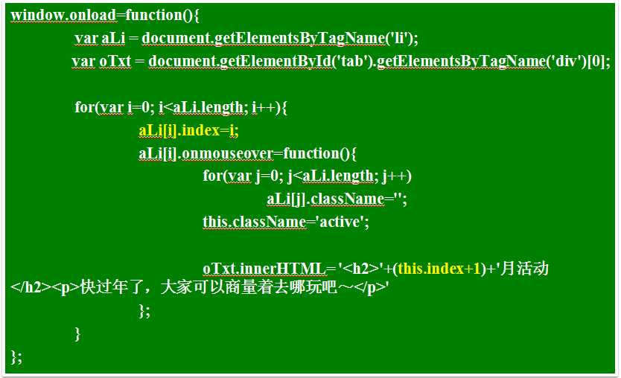
3. 在div中动态显示月份

Slide 36
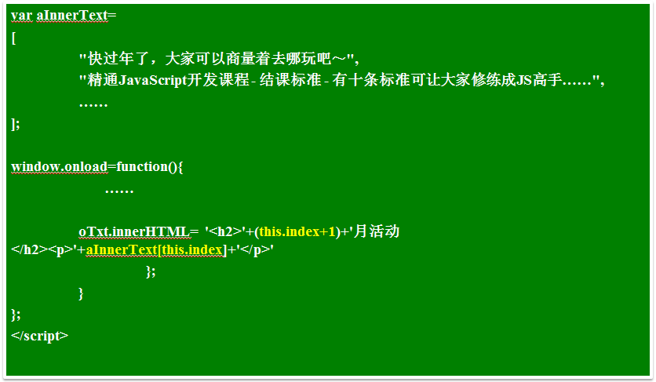
4. 处理div中显示的动态文字—数组

